Slide 1
Onnistu opiskelussa – ajankäyttö sujumaan
CHEM A-1000 Korkeakouluopiskelijan ABC 2021-2022
10.1.2022
Aallon opintopsykologit

Slide 2
Millaisia taitoja yliopisto-opiskelussa tarvitsee?
Miten opinnot Aallossa eroavat aiemmista opinnoistasi?
  Mitä olet huomannut tähän mennessä? Jaa kokemuksesi chatissa tai kommentoimalla

Slide 3
Mikä vaikuttaa opintomenestykseen?
Aiempi opintomenestys, itseluottamus oppijana
Motivaatio onnistua
Tunteiden säätelytaidot
Taito säädellä opiskelutapaa
Ajanhallinnan ja aikaansaamisen taidot (vetkuttelun välttäminen)
Notes:
Richardson et al. 2012 Psychological Correlates of University Students’ Academic Performance: Meta-analysis

Slide 4
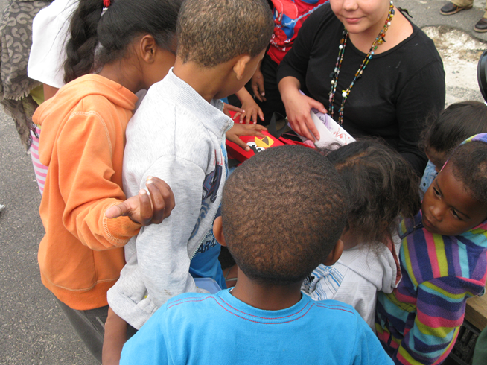
Miten lähestyt oppimista?
Syväsuuntautunut
  Tavoitteena ymmärtää kunnolla
  Tiedon yhdistely kokonaisuuksiksi
  Pintasuuntautunut
  Tavoitteena tiedon muistaminen tentissä
  Toistaminen, yksittäiset faktat
  Taustalla usein epäonnistumisen pelko
  Systemaattinen
  Tietoisuus arviointikriteereistä
  Suunnittelu, ajanhallinta

Slide 5
Millaiset suhtaudut oppimiseen?
Fixed mindset, muuttumaton asenne
Välttää haasteita
Antaa periksi helposti
Näkee ponnistelun tarpeettomana
Jättää rakentavan palautteen huomiotta
Kokee uhkana
Growth mindset, kasvun asenne
Mahdollisuuksia oppia
On sitkeä esteiden edessä
Näkee ponnistelun johtavan osaamiseen
Ottaa oppia palautteesta
Inspiroituu
Haasteet
Esteet
Ponnistelu
Palaute
Muiden menestys

Slide 6
Tunteet oppimisen tukena
Ilo, innostus, kiinnostus, uteliaisuus tukevat oppimista
Epäonnistumisen pelko, häpeä, liika jännittäminen ja ahdistus voivat estää oppimista
Miten suhtaudut pettymyksiin?
Epäonnistumisten näkeminen osana oppimista ja kannustava sekä ystävällinen suhtautuminen itseen edistää oppimista ja lisää uskallusta tarttua haasteisiin
Voimakas itsekritiikki voi lisätä epäonnistumisen pelkoa
Lisää itsemyötätunnosta: https://mycourses.aalto.fi/course/view.php?id=19559

Slide 7
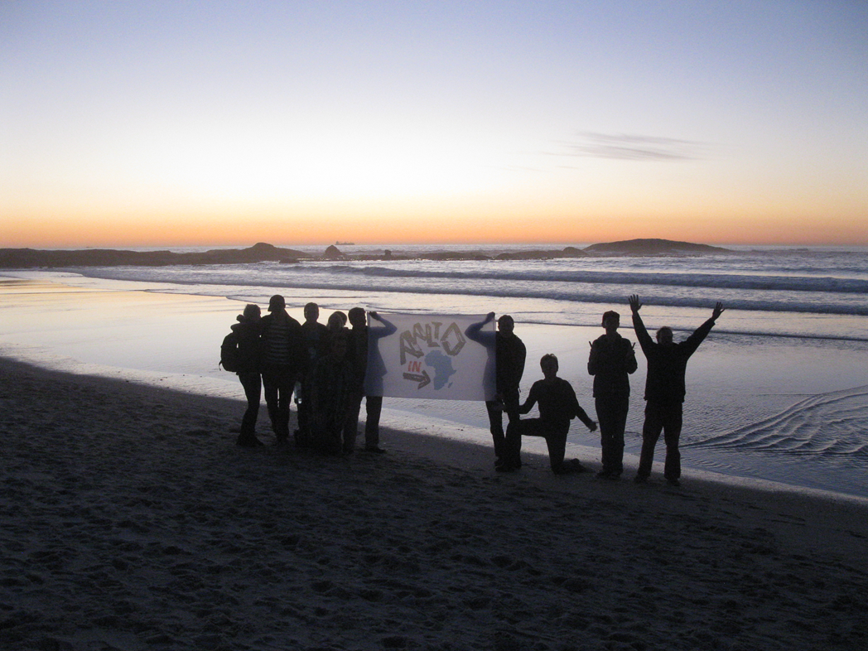
Yhdessä opiskelu
Tiedon rakentuminen tapahtuu yhteisössä
  Lähikehityksen vyöhykkeen hyödyntäminen
Muille opettaminen on tehokas tapa oppia
Sosiaalinen tuki on yhteydessä opintomenestykseen

Slide 8
Itsensä johtaminen

Slide 9
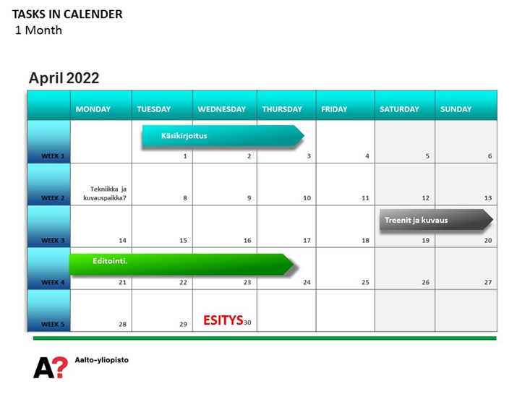
Itsensä johtaminen
1. Energiatason ylläpito
  Mistä saat fyysistä ja psyykkistä energiaa
2. Energian suuntaaminen
  Priorisointi
3. Tavoitteiden asettaminen ja niissä pysyminen
4. Ajanhallinta

Slide 10
Paljonko opiskelu vie aikaa?
Opiskelu
Vapaa-aika
Uni
1 opintopiste = 27h opiskelijan työtä
60 opintopistettä = 1620 h
1 lukuvuosi = 35 viikkoa = 45 h/viikko
8h + 8h + 8h = 24h
Notes:
Rutiinit kantaa, 21 ekaa kertaa vaikeita, tarvitsee paljon energiaa ja välittömän palkinnon
Rakettivertaus

Slide 11
1. Energitason ylläpito
Psykologisen palautumisen kuusi elementtiä:
1. Psykologinen irrottautuminen työstä/opiskelusta
2. Rentoutuminen
3. Taidonhallinta, uuden oppiminen
4. Kontrolli vapaa-ajan käytöstä
5. Merkityksellisyyden tunne
6. Yhteisöllisyyden kokemus
Notes:
Lähde: https://trepo.tuni.fi/bitstream/handle/10024/66816/978-951-44-8602-9.pdf?sequence=1&isAllowed=y Marjo Pennonen, Recovery from Work Stress (2011)
henkilöt, jotka käyttivät suhteellisen paljon kaikkia neljää palautumisen mekanismia, kärsivät vähiten työuupumuksesta ja uniongelmista
Palautuminen neljästä suunnasta, tauot!

Slide 12

2. Miksi energiaa kannattaa suunnata?
Rocks, Pebbles and Sand Story - YouTube
Notes:
9.02-12.50, Ajankayton video final-LIGHT (panopto.eu)

Slide 13
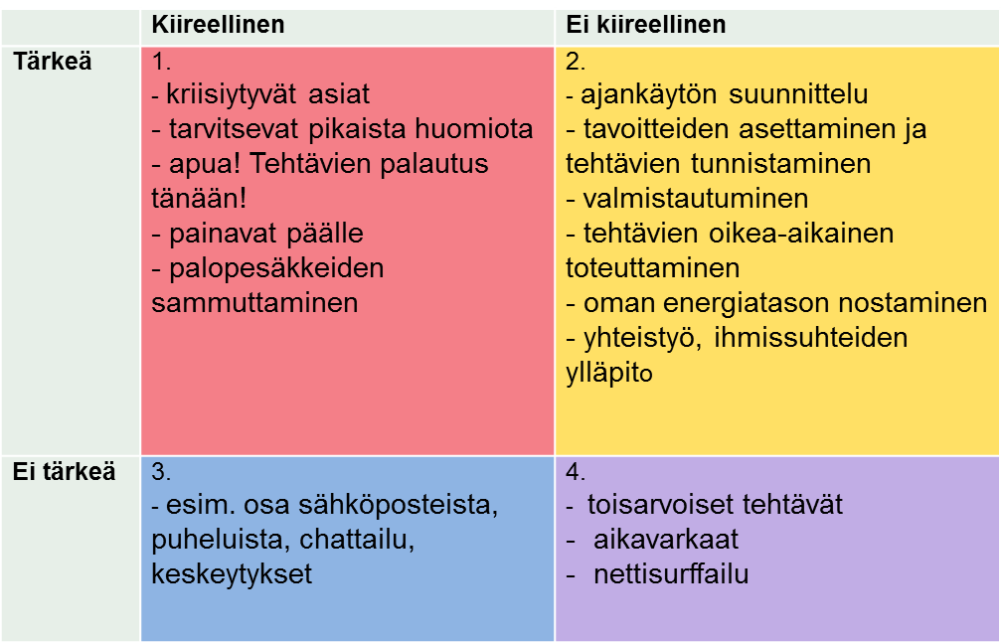
Aikamatriisi

Slide 14
4. Miksi ajankäyttöä kannattaa suunnitella?
Stressiä aiheuttavat usein:
    Keskeneräiset asiat
    Sitoutuminen liian moneen asiaan
    Ajan käyttäminen ei-tärkeisiin asioihin, eli prokrastinointi tai aikavarkaat
    Epäreslistinen viikkosuunnitelma

Slide 15
Säästä muistiasi to do- listalla
Kirjoita ylös hoidettavat asiat – vapautat tilaa työmuististasi
Varaa aikaa listan tarkistamiselle säännöllisesti:
    Hoidatko asian nyt, myöhemmin vai et ollenkaan
    Tee heti asiat, jotka vievät korkeintaan 2 min
    Jos asia vie kauemmin, päätä milloin teet sen ja laita kalenteriisi

Slide 16
Ohjeet palautustehtävään löytyy kurssin MyCourses-sivulta:
Course: CHEM-A1000 - Korkeakouluopiskelijan ABC, Luento-opetus, 6.9.2021-17.5.2022, Topic: Ajankäytön hallinta (aalto.fi)
Notes:
Course: CHEM-A1000 - Korkeakouluopiskelijan ABC, 31.08.2020-18.05.2021, Section: Ajankäytön hallinta (aalto.fi)

Slide 17
Mihin käytät aikaasi?
Mieti ja kirjoita ylös mitä kaikkia sitoumuksia sinulla tällä hetkellä on, esim.
Opiskelu, kurssit
Työ
Harrastukset
Ihmissuhteet
Terveydestä ja hyvinvoinnista huolehtiminen
Arjen sujumiseen liittyvät asiat

Slide 18
Miten priorisoida?
A-kategoria:
Tärkeimmät asiat
  Paljon aikaa ja energiaa
B-kategoria:
Päivittäiset rutiinit ja kiinnostavat, mutta ei kovin tärkeät asiat
  Vähemmän aikaa ja energiaa
C-kategoria:
Kaikki muu
  Tee, jos on aikaa
Notes:
KAIKKI EIVÄT VOI OLLA A LUOKAN ASIOITA – HYVINVOINTIA TULEE SE, ETTÄ OSAA JÄTTÄÄ

Slide 19
Millainen on hyvä tavoite?
-SMARTEST goals
Specific, tarkka ja konkreettinen
Measurable, mitattavissa oleva
Attainable, saavutettavissa oleva, realistinen
Reflection, reflektointi ja palaute
Time-bound, kestoltaan rajallinen
Enthusiastic, innostava ja haastava
Significant, merkityksellinen
Transparent, läpinäkyvä ja jaettu
Notes:
S- Mitä teet käytettävissä olevassa ajassa ja mikä on oletettu lopputulos?
M- Miten mittaat, että olet thnyt riittävästä?
A- Onko sinulla taidot ja tiedot? Mitä ehdit tosiasiassa tekemään?
R- Miten huomioit tämän hetkisen välitavoitteen saavuttamisen? Miten tuotat kokemuksen, että olet saanut asioita aikaan?
T- Miten ja kenen kanssa pystyt seuraamaan työn edistymistä?
E- Arkipäivän tavoitteista kokonaiskuvaan pääseminen tukee motivaatiota
S- Onko tavoite tavoittelemisen arvoinen? Miten se kytkeytyy kokonaiskuvaan?
T- Tavoitteet kannattaa jakaa ja niistä kannattaa kertoa muille
(Kirja Järki töihin, Paju & Riekki, 2020)

Slide 20
Konkretisoi A-kategorian asiat / tavoitteet tehtäviksi
Konkretisoi tavoitteesi: mitä pitää tehdä, jotta saavutan tavoitteet
  Esim. tavoitteena päästä läpi tentistä, tehtäviä voivat olla:
    Materiaalin lukeminen
    Muistiinpanojen tekeminen
    Laskutehtävien laskeminen

Slide 21
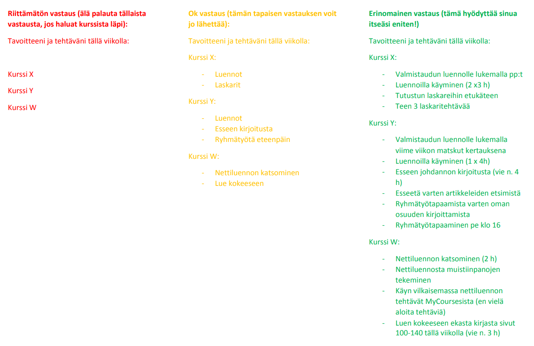

Slide 22
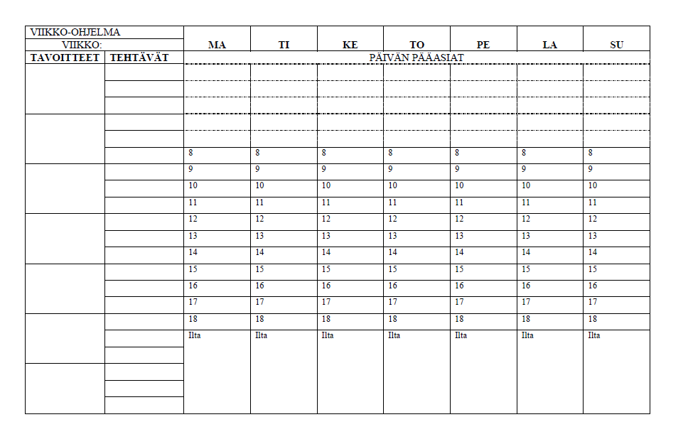
4) Jaa tavoitteet viikon ajalle, max. 3 pääasiaa / päivä
1) Valitse viikon tärkeät tavoiteet
3) Jaa tavoitteet osatehtä-viksi
5) Aikatauluta muu elämä huomioiden!
2) Muista myös hyvinvointi!
Notes:
CHEM-A1000_1144232922: Viikkosuunnitelman tekeminen -ohjeet (aalto.fi)

Slide 23
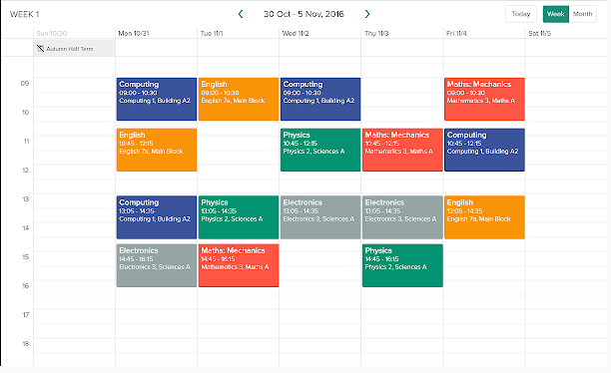
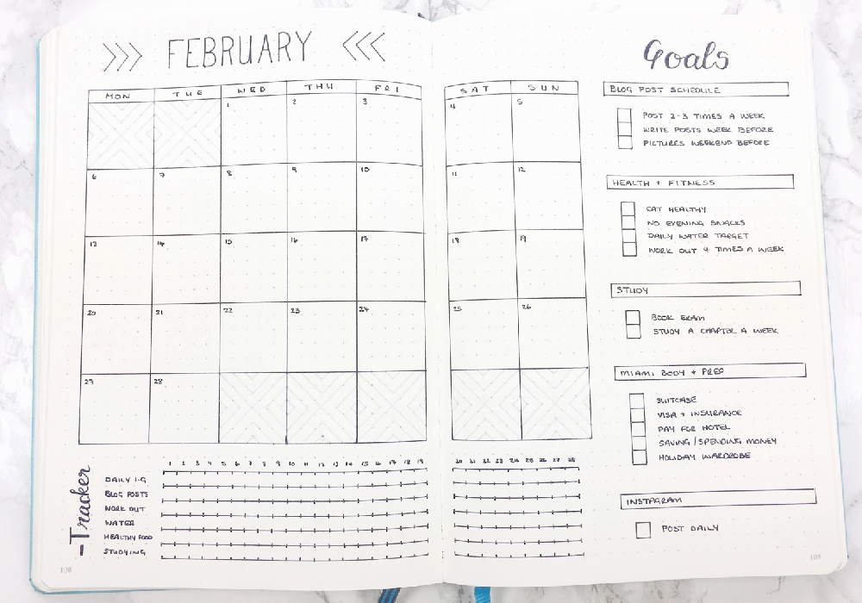
Ajanhallinta käytäntöön?
Käytä valitsemaasi kalenteria (sähköistä tai paperista)
Toteuta tehtävien priorisointia!
Muista myös varata kalenteriin aikaa itsenäiselle opiskelulle, projektitöille ja muulle itse aikatauluttamallesi tehtävälle

Slide 24
Tehtävän avulla opit, onko sinulla ajanhallinnan kompastuskiviä
    Onko sinulla selvät prioriteetit vai liikaa sitoumuksia?
    Huomaatko aikavarkaita?
    Yritätkö tehdä montaa asiaa yhtä aikaa?
    Vetkutteletko?
    Muistatko varata aikaa palautumiselle?

Slide 25
https://www.youtube.com/watch?v=4P785j15Tzk

Slide 26
Vetkuttelu
Tavallisia tilanteita, jolloin vetkutellaan
  Tehtävä vaikuttaa vaikealta
  Tehtävä vaatii paljon aikaa
  Tehtävässä tarvittavien tietojen tai taitojen puute
Syitä vetkuttelun taustalla
  Perfektionismi
  Itseluottamuksen puute, matalat onnistumisodotukset
  Voimakas itsekritiikki

Slide 27
Opiskelutaidot
Opiskelutaidoista ja etäopiskelusta: https://into.aalto.fi/display/fiopisk/Opiskelutaidot
Monenlaiset oppijat:
https://into.aalto.fi/display/fiopisk/Monenlaiset+oppijat
Henkilökohtaiset opintojärjestelyt | Aalto-yliopisto
Lisätietoa ajanhallinnasta:
https://hbr.org/2007/10/manage-your-energy-not-your-time
http://www.youtube.com/watch?v=Qo7vUdKTlhk
Koronatilanteen vaikutuksesta hyvinvointiin (mm. etäopiskelusta):
Course: Psykologista tukea ja materiaalia koronan aiheuttamassa poikkeustilanteessa // Psychological support for Aalto students during corona-outbreak (Aalto psychologists services)

Slide 28

Palveluita opiskeluhyvinvoinnin tueksi
Starting Point of Wellbeing:
Starting Point of Wellbeing - Opiskelijana Aallossa - Into (aalto.fi)
Opintopsykologien kurssit, työpajat ja itseopiskelumateriaalit:
Ryhmät, työpajat ja verkkomateriaalit - Opiskelijana Aallossa - Into (aalto.fi)
Opinto- ja uraohjauspsykologin yksilöohjaus:
Study- and career planning psychologists - Student life - Into (aalto.fi)
Paras hetki päivässä- podcast:
Paras hetki päivässä -podcastit | Aalto-yliopisto

Slide 29
Kiitos!

